Slide 1
Государственное бюджетное дошкольное образовательное учереждения д/с №25 «Солнышко»
Формирование элементарных математических представлений у дошкольников посредством дидактических игр
Работу выполнила:
Воспитатель
Каипова Айнур Алдабергеновна
Провела 17. 02.2016 года.

Slide 2
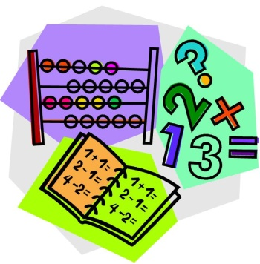
Актуальность
Сегодня, а тем более, завтра, математика необходима огромному числу людей различных профессий. Для умственного развития детей, существенное значение имеет приобретение математических представлений, которые активно влияют на формирование умственной деятельности. Все полученные знания и умения закрепляются в дидактических играх. Дидактическая игра требует усидчивости, использование мыслительного процесса, в игре ребенок легко раскрывает свои творческие способности, осваивает новые знания, развивает наблюдательность, учится размышлять, анализировать, преодолевать трудности.

Slide 3
Необходимость использования дидактической игры, как средства обучения детей в дошкольный период определяется рядом причин:
1. Игровая деятельность, как ведущая в дошкольном детстве еще не потеряла своего значения.
4. Недостаточно
сформирована
познавательная мотивация.
2.Освоение НОД
деятельностью, включение в нее детей идет медленно.
3. Имеются возрастные особенности детей, связанные с недостаточной устойчивостью и произвольностью внимания, преимущественно непроизвольным развитием памяти, преобладанием наглядно-образного типа мышления. Дидактическая игра как раз и способствует развитию у детей психических процессов.

Slide 4
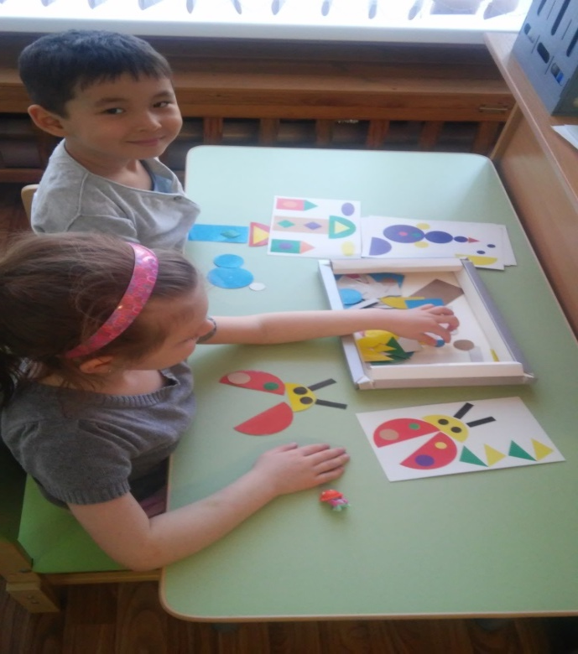
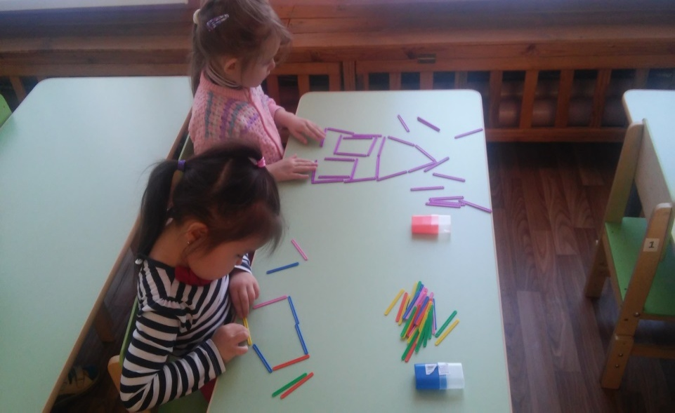
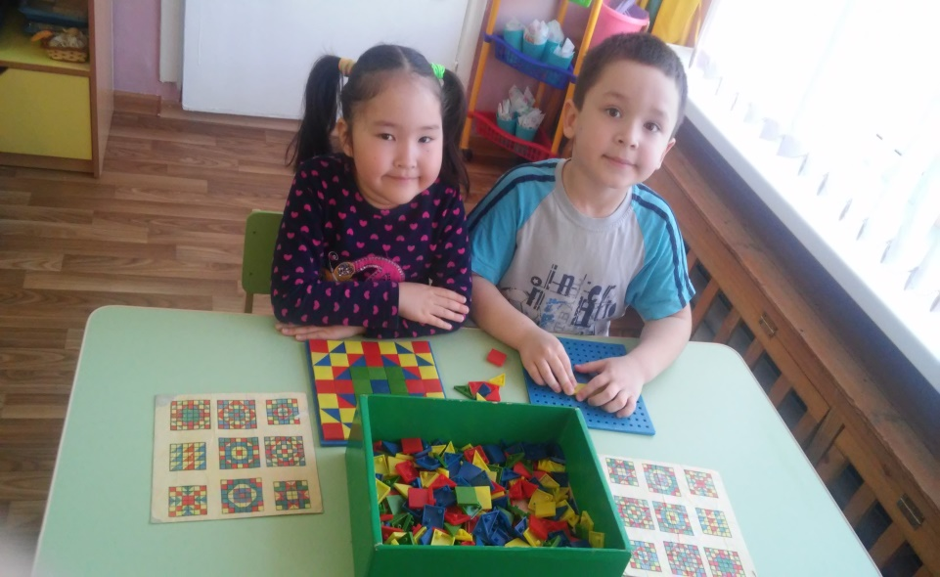
Гипотеза - если применять дидактическую игру в непосредственной образовательной деятельности математики в ДОУ, то активизируется познавательная деятельность дошкольников.

Slide 5
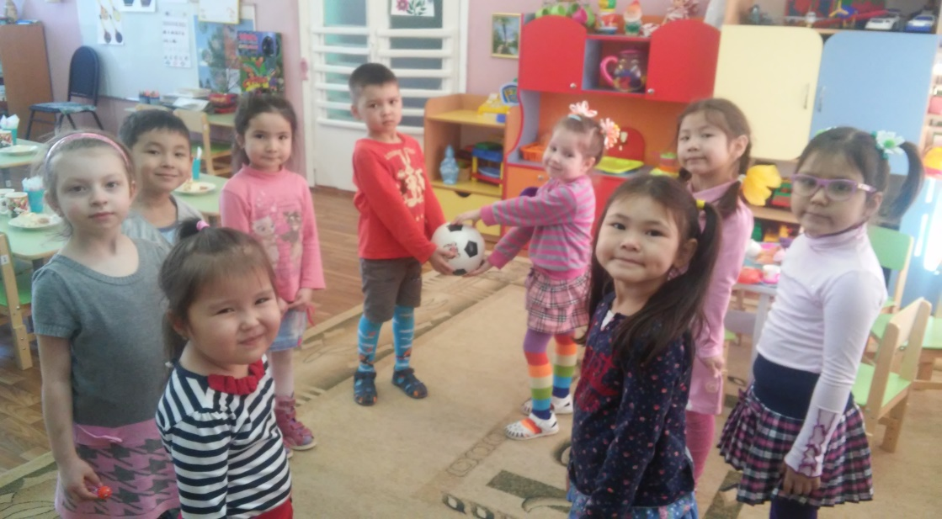
Новизна опыта:
Новизна опыта заключается в использовании различных игровых методов и форм при проведении непосредственной образовательной деятельности по математике. В дидактических играх есть возможность формировать новые знания, знакомить детей со способами действий, каждая из игр решает конкретную дидактическую задачу по совершенствованию представлений детей.

Slide 6
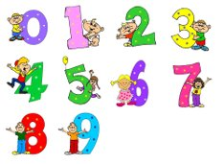
Цель педагогической работы - выявить возможности игры, как средства формирования усвоенного материала в непосредственной образовательной деятельности формировании элементарных математических представлений у дошкольников.
Задачи:
- Изучить психолого-педагогическую литературу по данной теме;
- Изучить и определить теоретические предпосылки исследования проблемы игры, как метода обучения в ДОУ в современной педагогической литературе;
- Изучить передовой педагогический опыт использования игры, как средства организации познавательной деятельности дошкольников в процессе обучения математики;
- Изучить на практике воздействие дидактической игры на мысли тельные процессы дошкольников;
- Разработать систему в образоват.деятельности по формированию элементарных математических представлений с использованием дидактических игр;
- Активизировать совместную деятельность родителей и воспитателя в непосредственной образовательной деятельности ФЭМП у дошкольников.

Slide 7
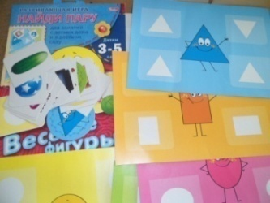
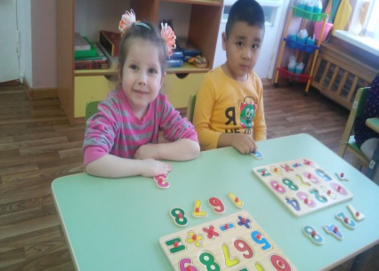
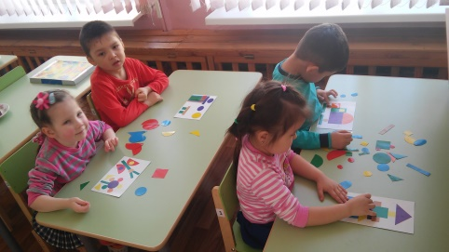
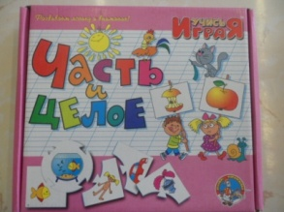
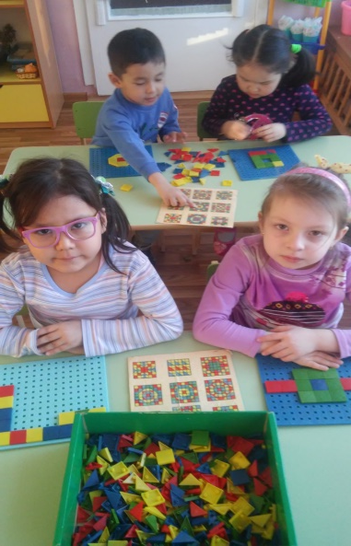
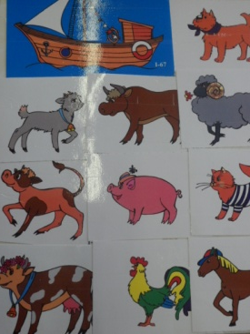
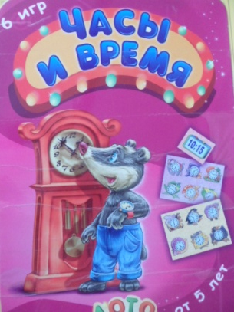
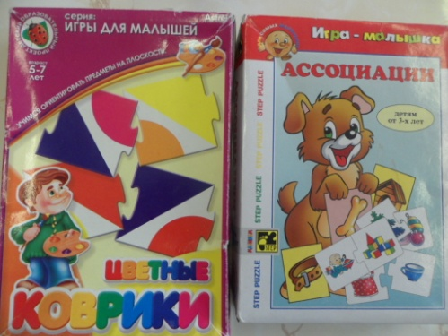
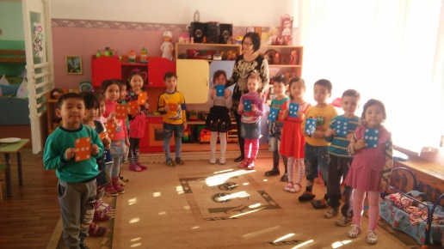
Игры на логическое мышление
Игры с геометрическими фигурами
Игры с цифрами и числами
Дидактические игры по ФЭМП у дошкольников
Игры на ориентировки в пространстве
Игры путешествие во времени

Slide 8
Дидактическая игра на ориентировку пространстве
«Расскажи про свой узор».
Цель: Учить детей овладевать пространственными представлениями слева, справа, вверху, внизу.
Материал: картинка с узором.
Ход игры:
У каждого играющего картинка с узором. Дети рассказывают как располагаются элементы узора.
Например: В правом верхнем углу-круг, в левом верхнем углу-квадрат, в левом нижнем углу-прямоугольник, в правом нижнем углу-овал, в середине треугольник.

Slide 10
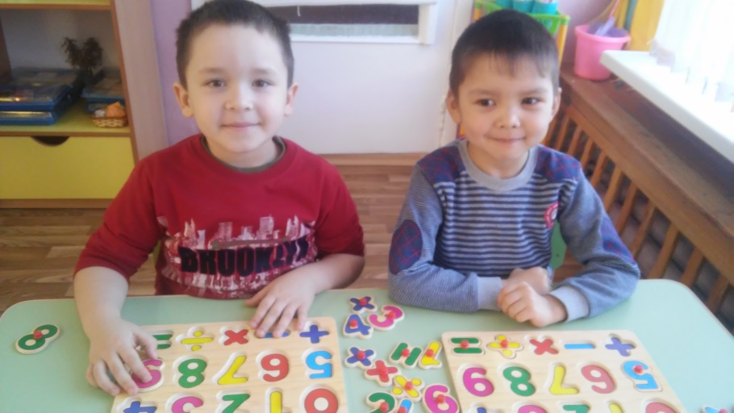
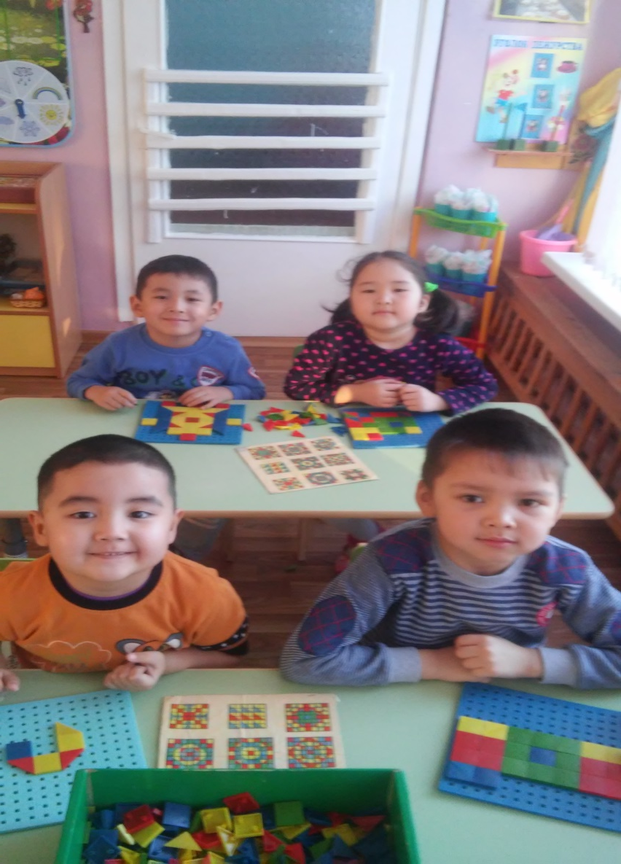

Slide 11
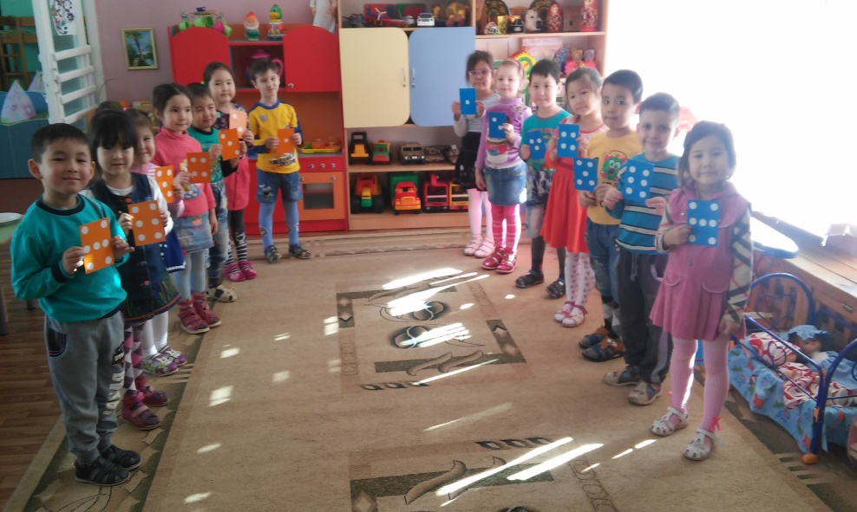
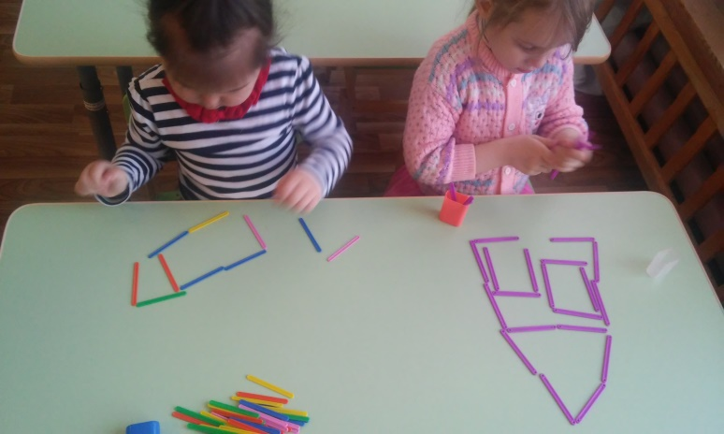
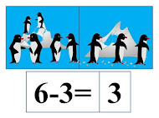
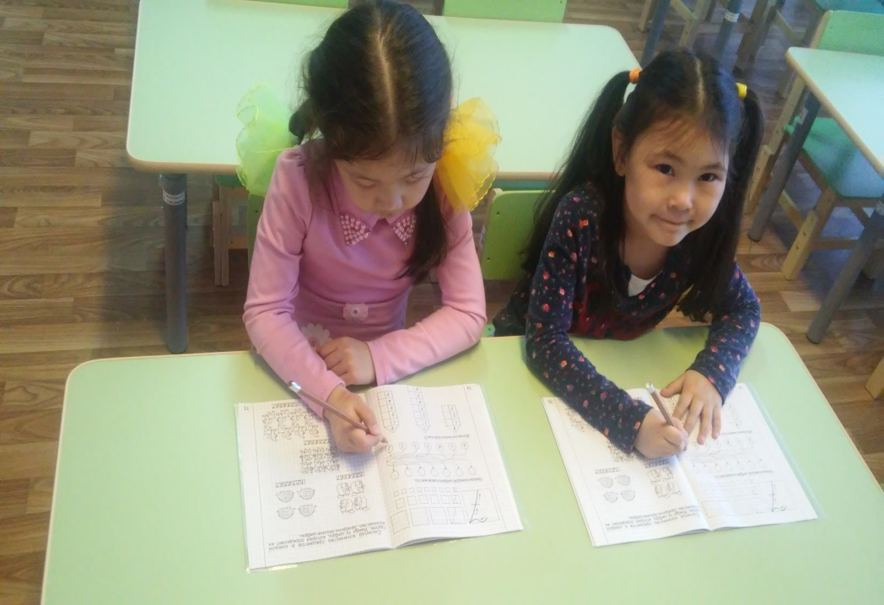
Дидактическая игра «Живая неделя»
Составление геометрических фигур из счётных палочек
Игры с ребусами и лабиринтами
Дидактическая игра «Какой цифры не стало?»

Slide 12
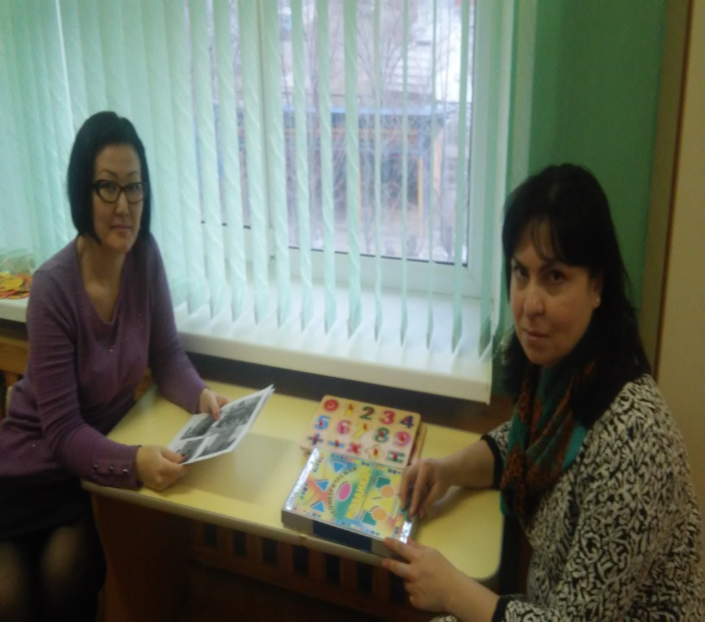
Работа с родителями
- Родительское собрание «Роль дидактических игр в развитии математических способностей детей»
- Индивидуальные консультации «Дидактическая игра в жизни ребенка»
- Анкетирование
- Наглядная информация «Играйте вместе с детьми»
- Круглый стол «Завтра в школу»

Slide 13
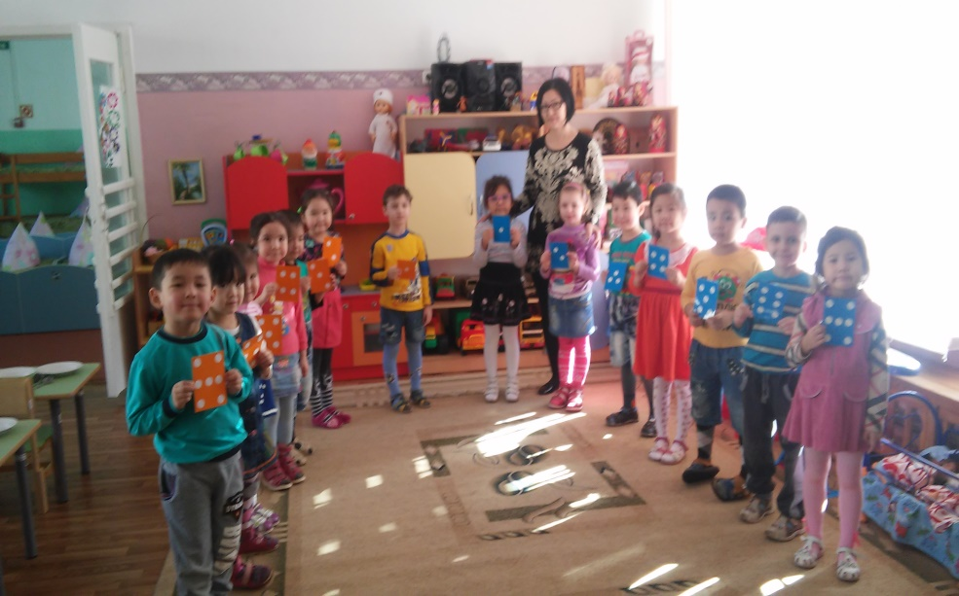
В РЕЗУЛЬТАТЕ МОЕЙ РАБОТЫ ДЕТИ СТАЛИ БОЛЕЕ АКТИВНО , ИСПОЛЬЗОВАТЬ ПОЛНЫЕ ОТВЕТЫ, ИХ ОТВЕТЫ ОСНОВАНЫ НА ДОКАЗАТЕЛЬСТВАХ. СТАЛИ БОЛЕЕ САМОСТОЯТЕЛЬНЫ, УЛУЧШИЛАСЬ ПАМЯТЬ, УМЕНИЕ РАССУЖДАТЬ, ДУМАТЬ.

